Slide 1
UNIDADE 9
Retransmissores

Slide 2
Objetivo e Conteúdo da Unidade 9
Abordar o conceito de retransmissor e familiarizer os estudantes com a sua utilização
Objetivo
Conteúdo
Tipos básicos de retransmissores.
Princípio de funcionamento dos transmissores.
Circuitos condutores básicos de um retransmissor electromecânico.
Módulo básico dos retransmissores electromecânicos, integrando um circuito condutor.
Diferenças chave nas necessidades de condutores entre os retransmissores eletromecânicos e os de estado sólido.
Exercícios exemplo.
2

Slide 3
Introdução
O objetivo desta unidade é compreender o conceito de retransmissor; Vamos analisar os seus tipos básicos, o seu princípio de funcionamento, e faremos uma breve introdução sobre a sua utilização com placas de microcontroladores.
Na sua essência os retransmissores são interruptores operados eletricamente. São utilizados qunado é necessário controlar um circuito de qualquer potência através de um sinal de potência minima, ou quando vários circuitos têm de ser controlados por qualquer outro sinal.
3

Slide 4
Famílias de Retransmissores
Existem retransmissores de muitas e variadas formas (por exemplo, “mini” – ou PCB – retransmissores, retransmissores automobilísticos, retransmissores industriais, etc.) mas as famílias principais, caracterizadas pelo tipo de interruptor que utilizam, são apenas duas.
1. Retransmissores electro-mecânicos
2. Retransmissores de estado sólido
4

Slide 5
Retransmissores Electromecânicos
Baseados na lei da indução eletromagnética de Faraday.
Desenvolvidos inicialmente em 1833 (o primeiro tipo de retransmissor).
Um eletroimã opera o interruptor.
Como não há contacto entre a bobina e a chave, a carga é eletricamente isolada do circuito de controlo.
5

Slide 6
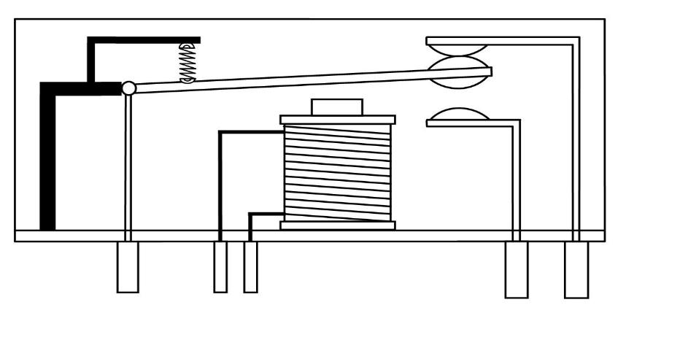
Retransmissores Electromecânicos
Componentes de um
Retransmissor Electromecânico
NC
COM
NO
COM
COIL
NO
NC
6

Slide 7
Contactos de Retransmissores & Terminais
COIL: Terminais da bobina. Normalmente, as bobinas dos retransmissores eletromecânicos não têm polaridade.
COM: Significa “Comum”. Um contacto que esteja ligado a NC ou a NO, mas não a ambos ao mesmo tempo.
NC: Significa "Normalmente Fechado". Ligado ao COM quando não há energia aplicada à bobina.
NO: Significa “Normalmente Aberto”. Flutuando quando não há energia aplicada à bobina. Ligado ao COM quando existe corrente adequada a correr pela bobina.
7

Slide 8
Interface de Retransmissores Electromecânicos com MCUs
Os retransmissores eletromecânicos têm requisitos específicos de voltagem e de potência para que o seu comutador seja acionado com sucesso. Os retransmissores mais comuns têm boninas classificadas para 5/12/24 VDC ou para 115/230 VAC.
Os pins do microcontrolador GPIO não são – habitualmente – capazes de conduzir diretamente os retransmissores eletromecânicos. É necessário um circuito ‘condutor’ especial, que utiliza (habitualmente) um sistema bipolar, ou transistor MOSFET em conjunto com um diodo protetor.
Existem alguns módulos pré-feitos com este propósito, facilitando o processo.
8

Slide 9
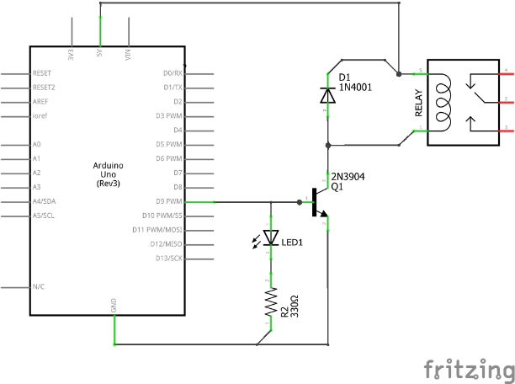
Interface de Retransmissores Electromecânicos com MCUs
AC/DC LOAD
NC
COM
NO
AC/DC current
Esquema do Circuito Condutor de Retransmissores
9

Slide 10
Um Módulo de Retransmissor de 5V por Keyes
O módulo fornece todos os componentes necessários (o diodo de proteção, o interruptor do transistor e o resistor limitador de corrente) e um LED indicador num pacote prático.
Normally-Open
GND
VCC
Common
SIG
Normally-Closed
10

Slide 11
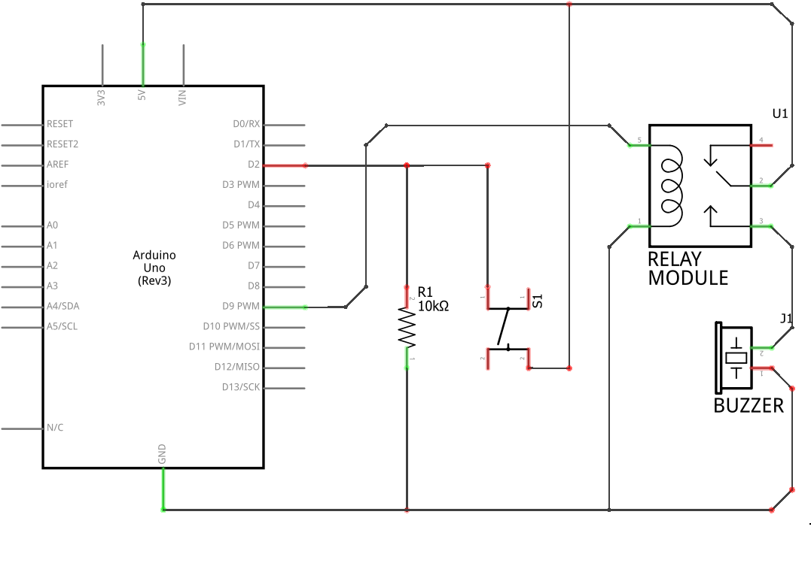
Exercício de retransmissor electromecânico: Descrição e Esquema
O objetivo deste exercício é familiarizá-lo com o uso de um retransmissor eletromecânico. Vamos usar uma placa de desenvolvimento Arduino, juntamente com um módulo de retransmissor para comutar uma carga DC (uma campainha no nosso caso).
Pressionando um botão irá alterar o estado do retransmissor, armando, ou desarmando a sua proteção.
11

Slide 12
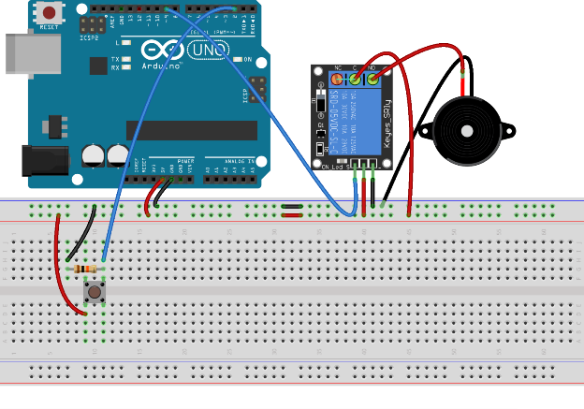
Exercício de retransmissor electromecânico: Placa de Alimentação
O circuito para o exercício está representado numa placa de alimentação.
Quando o retransmissor é montado (COM ligado a NO), a buzina deve tocar.
12

Slide 13
Exercício de retransmissor electromecânico: Descrição
Podem experimentar-se diferentes tipos de retransmissores para que se familiarizem com eles.
Alguns exemplos:
A carga pode ser ligada à saída NC do retransmissor, em vez do NO.
O retransmissor pode ser utilizado para alternar o fio neutron, em vez do fio de carga.
13

Slide 14
Exercício de retransmissor electromecânico: Código
// Allocate a byte named ‘state’ and initialize it with a value of LOW.
volatile byte state = LOW;
void setup() {
pinMode(2, INPUT); // Register GPIO pin 2 (switch) as an input.
pinMode(9, OUTPUT); // Register GPIO pin 9 (relay) as an output.
attachInterrupt(digitalPinToInterrupt(2), changeState, RISING);
// Configure an interrupt on GPIO pin 2 to trigger ‘changeState()’ on rising edge.
}
void loop() {
digitalWrite(9, state); // Drive GPIO pin 9 LOW or HIGH, depending on ‘state’.
}
void changeState() {
state = !state; // Change ‘state’ from LOW to HIGH or vice-versa.
}
14

Slide 15
Retransmissores de Estado Sólido
Um TRIAC, SCR (retificador controlado por silicon) ou interruptor MOSFET, dependendo da naturez da carga (AC, ou DC).
Sem partes móveis, resultando em maior fiabilidade e vida útil.
Na maioria das vezes eletricamente isolado da carga (um opto-acoplador controla o interruptor).
Normalmente, os SSRs têm polaridade, uma vez que utilizam elementos de control baseados em semicondutores (por exemplo, uma luz que emite diodos – LED) em vez de bobinas.
Como os retransmissores de estado sólido não têm bobina, não têm partes móveis e precisam de menos energia do que as suas contrapartes eletromecânicas, permitem uma interface com microcontroladores mais fácil.
A maioria das vezes não é necessário hardware extra, e podem ser operados diretamente a partir do GPIO do microcontrolador. Às vezes, um resistor limitador de corrente é colocado em série com o input do retransmissor.
15

Slide 16
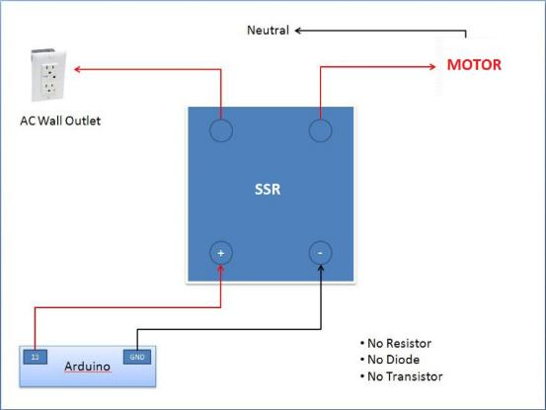
Interface de Retransmissores de Estado Sólido com MCUs
16

Slide 17
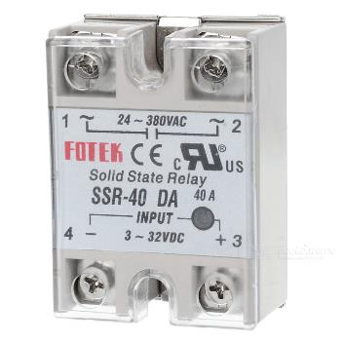
Retransmissores de Estado Sólido com a Designação dos seus Terminais Visível
[~]: Terminais de carga. Voltagem de carga. Pode variar entre 24-380 volts AC.
[–]: Área de control lógico.
[+]: Entrada de controlo lógico (pode ser HIGH, ou LOW). HIGH lógico pode ir até 32 V, ou ser tão baixo como 3 V, permitindo uma interface simples com várias famílias lógicas.
17
17

Slide 18
Exercício de Retransmissores de Estado Sólido: Descrição
Neste exercício, vamos trocar o retransmissor eletromecânico por um de estado sólido. O conceito básico do exercício permanece o mesmo (disparar um retransmissor através de um botão).
Uma vez que a maioria dos SSRs que existem no Mercado são desenhados tendo em conta cargas AC,para evitar interagir com voltagens principais.
18

Slide 19
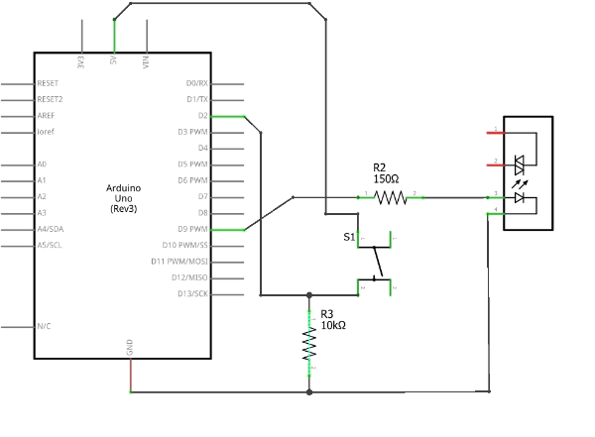
Exercício de Retransmissores de Estado Sólido: Esquema
[150Ω]: Resistência de limite de corrente.
[10ΚΩ]: Resistência pull-down.
Terminais de Carga
[
19

Slide 20
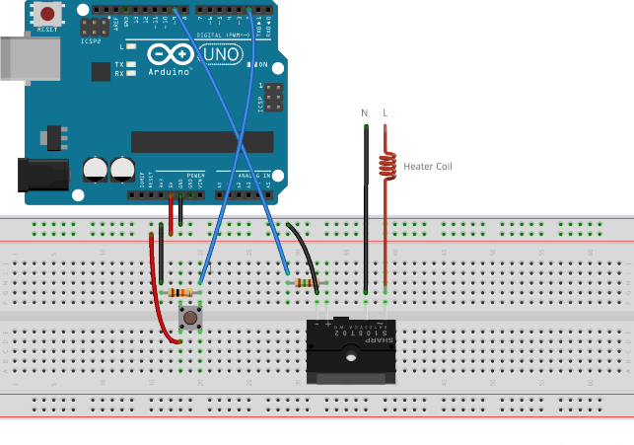
Exercício de Retransmissores de Estado Sólido: Placa de Alimentação
Circuito para o exercício, apresentado numa placa de alimentação.
A resistência 150Ω limita a corrente do pin do Arduino GPIO para evitar danificar o acoplador ótico do retansmissor.
TOMADA DE PAREDE AC
20

Slide 21
Exercício de Retransmissores de Estado Sólido: Código
Graças aos circuitos condutores, acionar um retransmissor eletromecânico ou um de estado sólido pode ser feito da mesma maneira. Não são necessárias alterações de código, isto claro, se forem utilizados os mesmos pins GPIO.
21

Slide 22
UNIDADE 9 Retransmissores
Obrigado!

